Slide 1
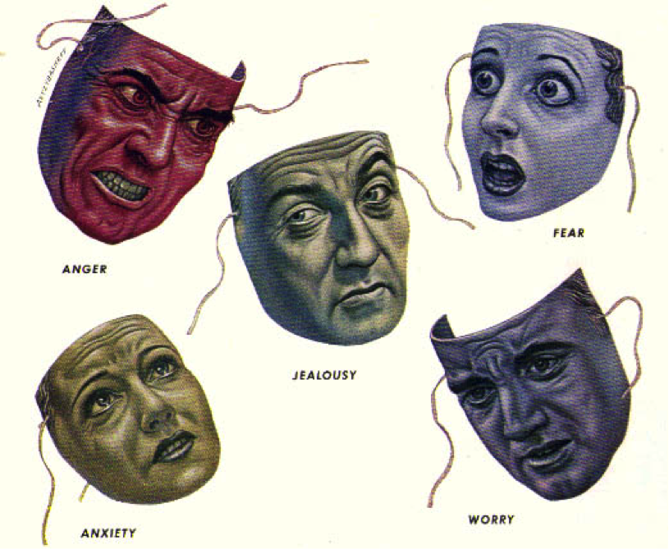
Схемы эмоциональных реакций
Код выражения лица

Slide 2
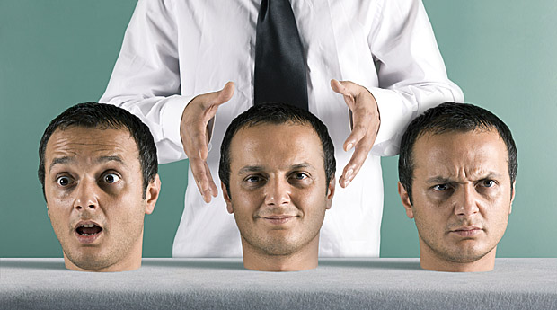
Базовые эмоции
К. Э. Изард предлагает следующий список базовых эмоций:
(1) интерес — возбуждение;
(2) удовольствие — радость;
(3) удивление — изумление;
(4) горе — страдание;
(5) гнев — ярость;
(6) отвращение — омерзение;
(7) презрение — пренебрежение;
(8) страх — ужас;
(9) стыд — застенчивость;
(10) вина — раскаяние.

Slide 3
Гнев
Определение: Чувство крайнего недовольства, обычно перетекающего в антагонизм.

Slide 4
Удивление
Определение: Чувство, вызванное неожиданностью происходящего.

Slide 5
Отвращение
Определение: Проявление крайней неприязни.

Slide 6
Презрение
Определение: Чувство неуважения в крайней форме.

Slide 7
Страх
Определение: Неприятное ощущение, связанное с ожиданием или осознанием приближающейся опасности.

Slide 8
Печаль
Определение: Чувство, вызванное горем или несчастьем.

Slide 9
Радость
Определение: Состояние благополучия и удовлетворённости.

Slide 10
Стыд
Стыд — отрицательно окрашенное чувство, объектом которого является какой-либо поступок или качество субъекта.
Стыд связан с ощущением социальной неприемлемости того, за что стыдно.

Slide 11
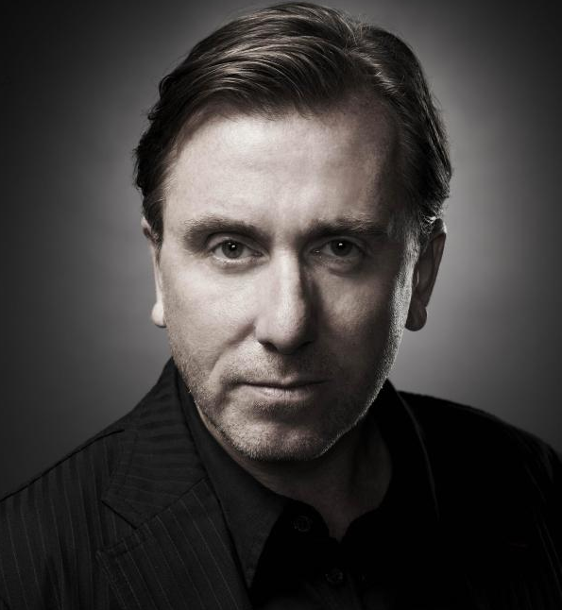
Мастер-класс от Лайтмана
«Менталист»

Slide 12
Мастер-класс от Лайтмана

Slide 13
Мастер-класс от Лайтмана

Slide 14
Мастер-класс от Лайтмана

Slide 15
Мастер-класс от Лайтмана

Slide 16
Мастер-класс от Лайтмана

Slide 17
Мастер-класс от Лайтмана

Slide 18
Мастер-класс от Лайтмана

